Slide 1
창의공학설계 5주차 진행 보고
MOF
My Own Friend
공부를 도와주는 나만의 친구
223911 박지성
Notes:
MOF는 학생의 공부와 학교생활 정보를 한 앱에 모아 관리하는 Android 개인 프로젝트입니다. 이번 보고에서는 1~6단계 구현 내용, 실제 검증 기록, 프로그램 구조와 실행 흐름을 설명합니다.

Slide 2
MOF 소개
공부와 대학생활 정보를
한 앱에서 관리합니다.
공부 메모
배울 내용 저장
과제
마감일과 알림
시간표
요일별 수업 확인
대학생을 위한 개인 학습 관리 Android 앱
통학
목적지 도착 알림
챗봇
저장 정보 질문
Android Studio, Kotlin, Jetpack Compose, Room
알림 예약: WorkManager 위치 감지: Google Location / Geofencing
MOF 5주차 진행 보고
02
Notes:
근거: C:\Users\Dsword\AndroidStudioProjects\MOF\app\src\main\java\com\example\mof\app\MofApp.kt
C:\Users\Dsword\AndroidStudioProjects\MOF\app\src\main\java\com\example\mof\data\local\database\MofDatabase.kt
C:\Users\Dsword\AndroidStudioProjects\MOF\app\build.gradle.kts

Slide 3
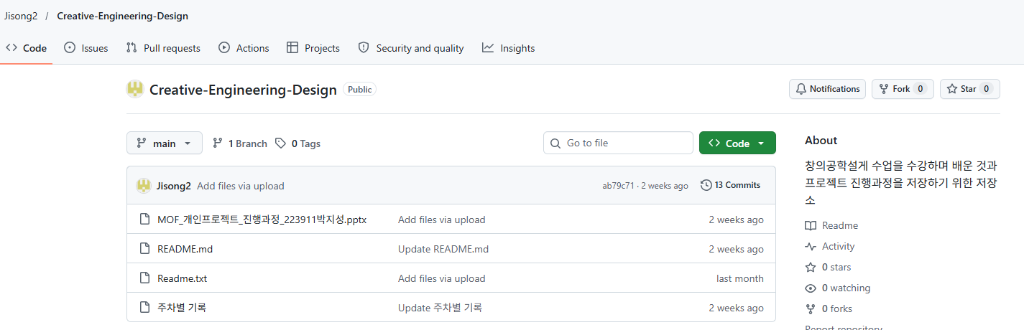
GitHub 진행 기록
진행 자료와 주차별 기록 업로드
최근 업데이트 2026.09.28
main 브랜치 / 커밋 13개 / ab79c71
README의 옛 프로젝트명과 초기 진행 상태는 갱신 필요
MOF 5주차 진행 보고
03
Notes:
사용자가 제공한 공개 저장소 https://github.com/Jisong2/Creative-Engineering-Design 의 실제 페이지를 2026-10-09 Asia/Seoul에 캡처했습니다. Repository 이름, main 브랜치, 파일 목록, 최근 커밋 ab79c71, 커밋 13개가 실제 화면에 표시됩니다. GitHub API로 확인한 최근 커밋 시각은 2026-09-28 13:35:02 KST이며 메시지는 Add files via upload입니다. 저장소에는 진행 기록 PPTX, README.md, Readme.txt, 주차별 기록이 있습니다. README에는 이전 이름 StudyMate와 초기 계획이 남아 있어 MOF 현재 구현 내용으로 갱신이 필요합니다. 앱 소스가 업로드되었다고 주장하지 않습니다. 현재 로컬 프로젝트에는 .git이 없으며 원격에 파일을 게시하거나 내용을 수정하지 않았습니다.

Slide 4
1~3단계: 화면 이동과 기록 저장
01
화면 이동
홈과 4개 기능 화면을 하단 메뉴로 연결
02
공부 메모
과목별로 저장하고 수정·삭제
앱을 다시 켜도 기록 유지
03
과제와 마감 알림
완료 상태와 남은 날짜 확인
마감 3일 전, 1일 전, 당일 알림
MOF 5주차 진행 보고
04
Notes:
근거: C:\Users\Dsword\AndroidStudioProjects\MOF\app\src\main\java\com\example\mof\app\navigation\MofDestination.kt
C:\Users\Dsword\AndroidStudioProjects\MOF\app\src\main\java\com\example\mof\feature\study\StudyViewModel.kt
C:\Users\Dsword\AndroidStudioProjects\MOF\app\src\main\java\com\example\mof\notification\AssignmentReminderScheduler.kt
C:\Users\Dsword\AndroidStudioProjects\MOF\app\src\main\java\com\example\mof\data\local\database\MofDatabase.kt

Slide 5
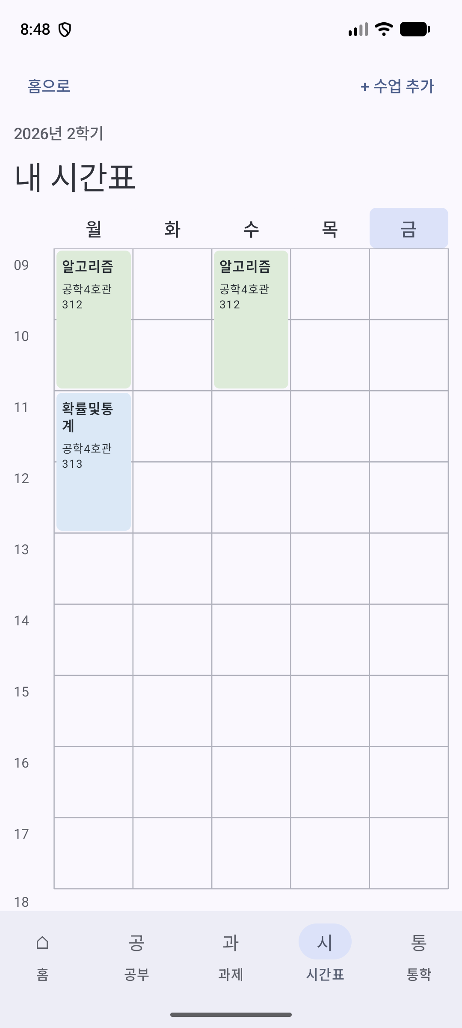
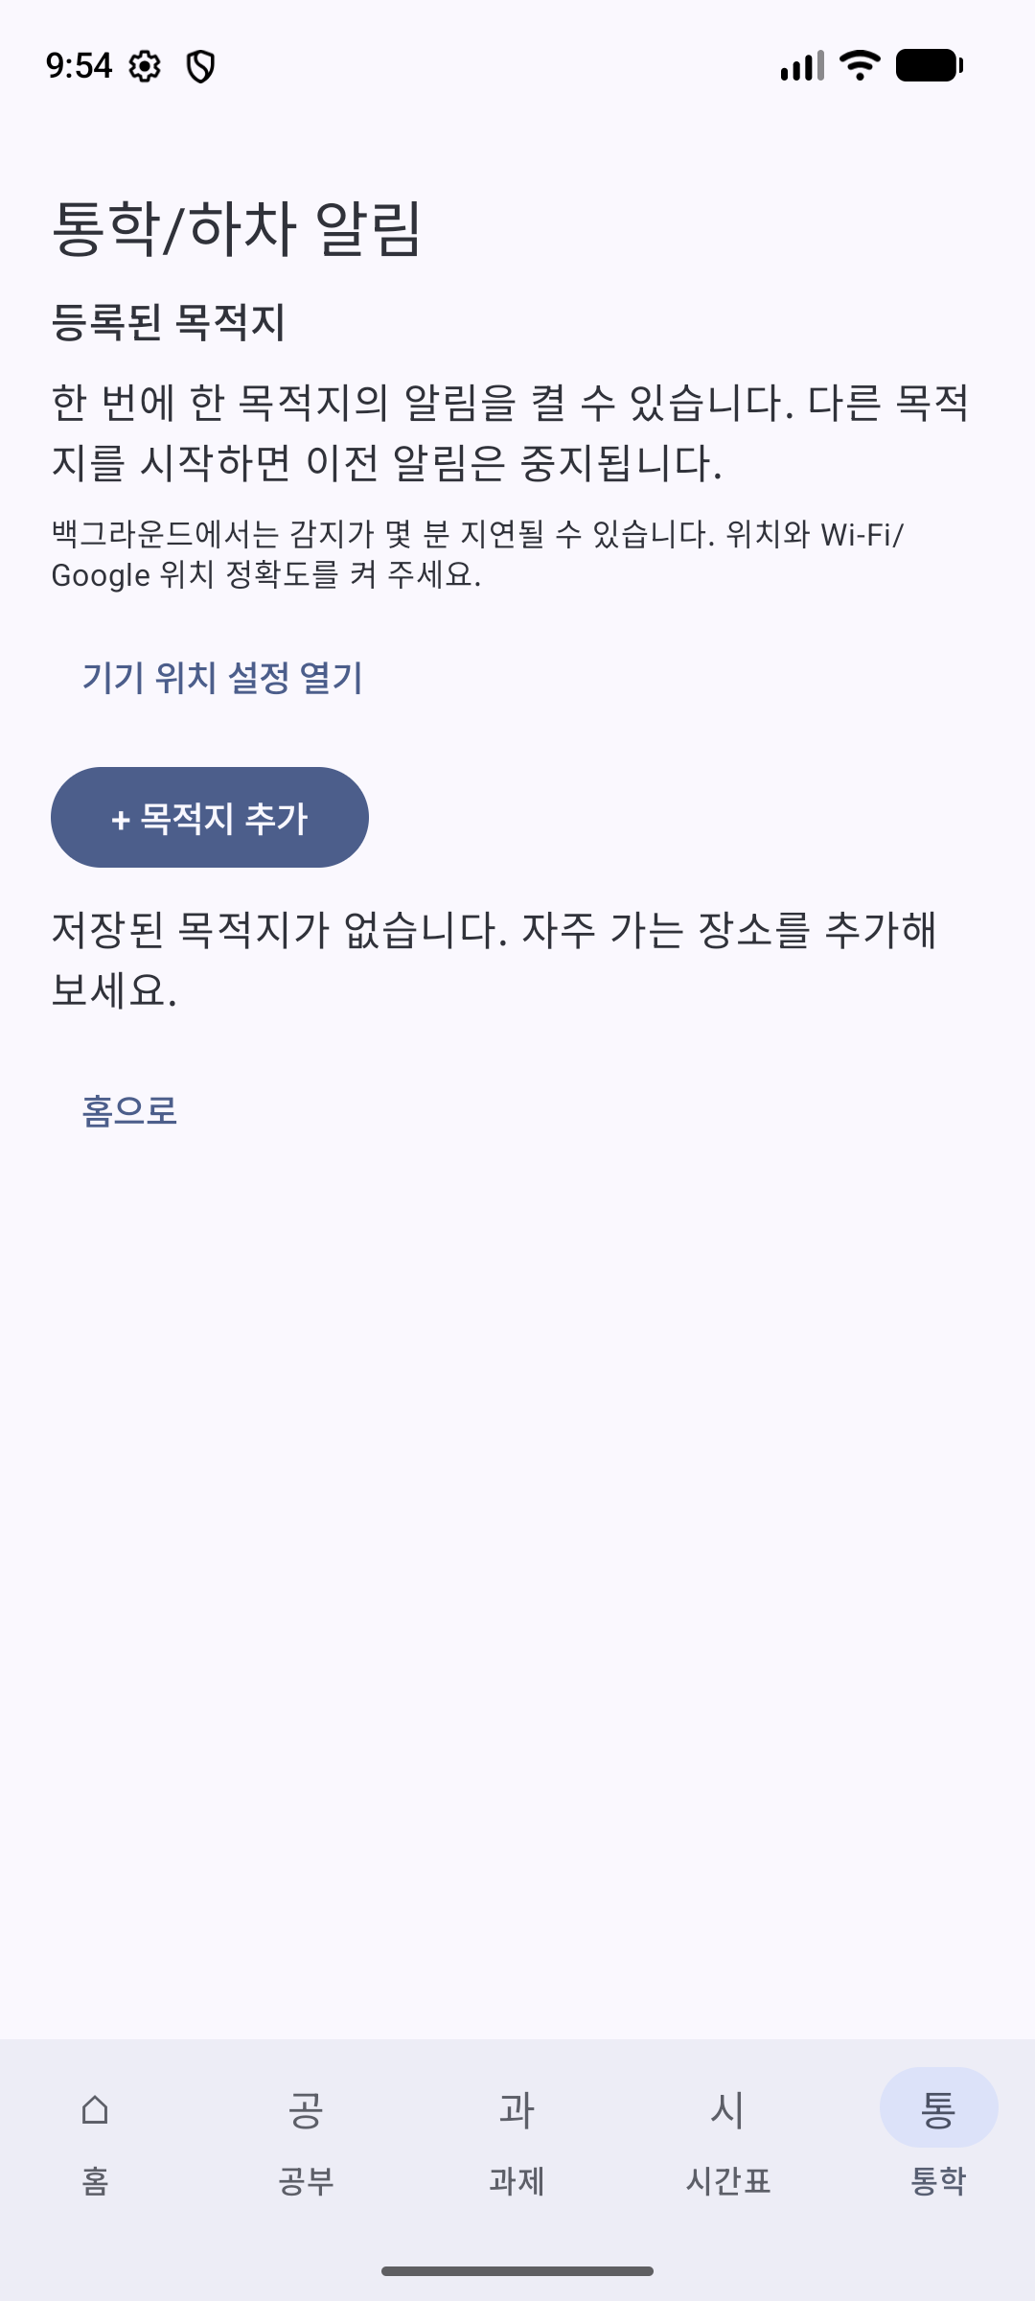
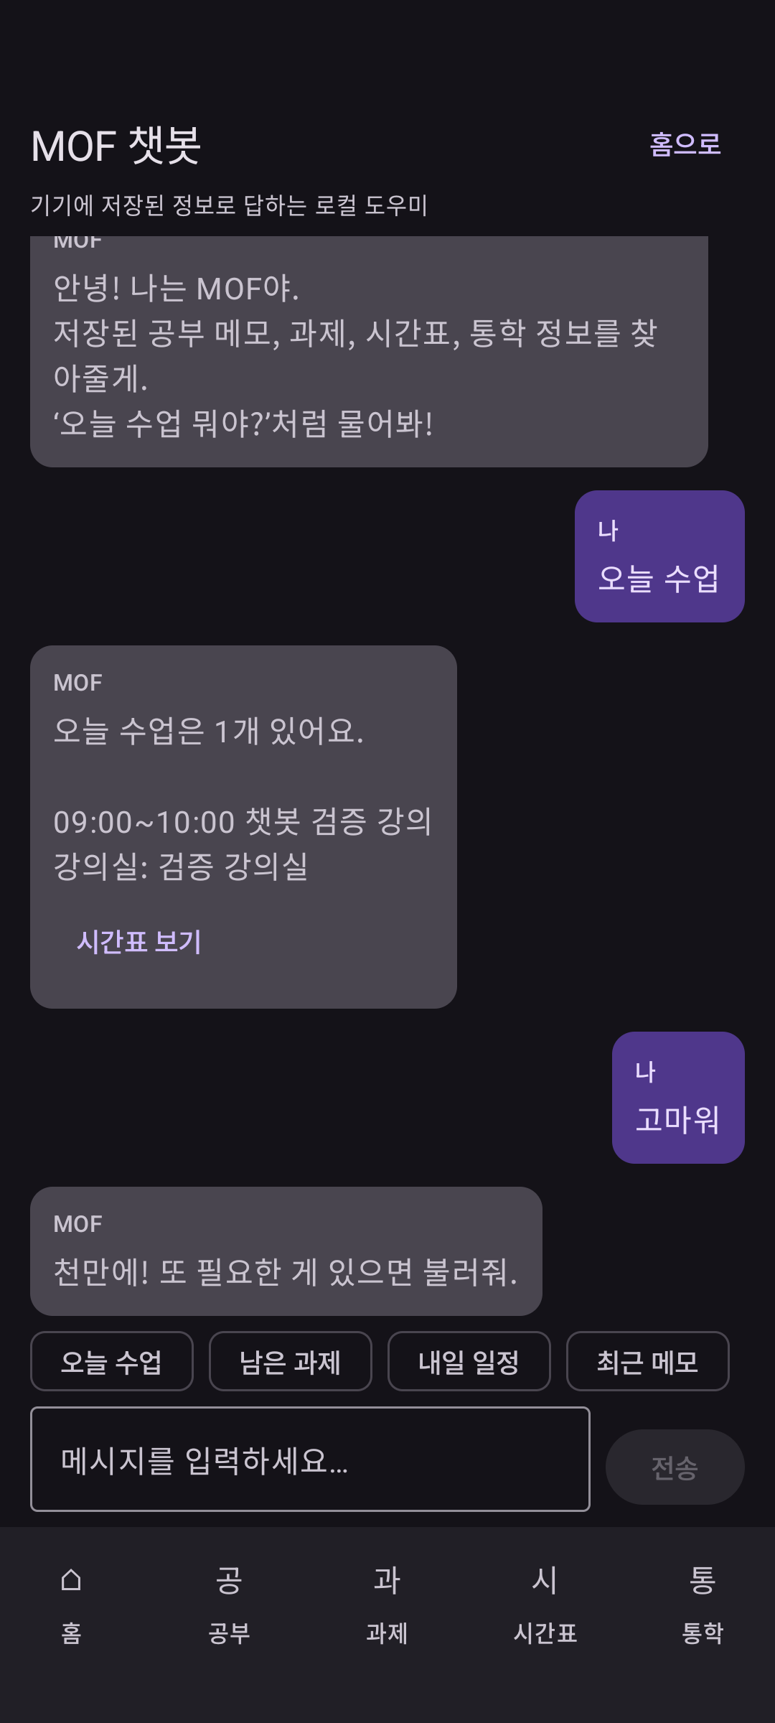
4~6단계: 실제 앱 화면
4단계 시간표
5단계 통학 알림
6단계 MOF 챗봇
수업 시간 중복 방지
목적지 반경 진입 시 알림
외부 AI API 없이 정보 조회
실제 검증 화면 사용. 통학 화면은 목적지 등록 전 상태.
MOF 5주차 진행 보고
05
Notes:
근거: C:\Users\Dsword\AndroidStudioProjects\MOF\app\build\stage4-verification-2026-10-09\grid-light.png
C:\Users\Dsword\AndroidStudioProjects\MOF\app\build\stage5-verification-2026-10-09\commute-final.png
C:\Users\Dsword\AndroidStudioProjects\MOF\app\build\stage6-verification-2026-10-09\chat-dark.png
C:\Users\Dsword\AndroidStudioProjects\MOF\app\src\main\java\com\example\mof\data\repository\CommuteRepository.kt
C:\Users\Dsword\AndroidStudioProjects\MOF\app\src\main\java\com\example\mof\feature\chat\MofAssistantEngine.kt
캡처는 프로젝트 안에 보관된 실제 실행 화면이며 시간표와 챗봇에는 검증용 데이터가 표시됩니다. 통학 캡처는 목적지를 아직 등록하지 않은 화면입니다. 5단계의 여러 목적지 저장 기능은 동시에 한 목적지만 활성화합니다.

Slide 6
저장한 정보를 챗봇에서 함께 조회
공부 메모
과제
시간표
통학 목적지
Room Database v4
기기에 기록 저장
MOF 로컬 챗봇
저장 정보를 읽고 답변
일정과 할 일을 저장된 기록에서 찾아 안내합니다.
MOF 5주차 진행 보고
06
Notes:
근거: C:\Users\Dsword\AndroidStudioProjects\MOF\app\src\main\java\com\example\mof\data\repository\MofAssistantRepository.kt
C:\Users\Dsword\AndroidStudioProjects\MOF\app\src\main\java\com\example\mof\data\local\database\MofDatabase.kt
C:\Users\Dsword\AndroidStudioProjects\MOF\app\src\main\java\com\example\mof\feature\home\HomeScreen.kt

Slide 7
프로그램 구조도
공통 데이터 처리
챗봇 정보 조회
화면 UI
입력과 정보 표시
ChatScreen
질문 입력
ViewModel
화면 상태 관리
ChatViewModel
대화 상태 관리
Repository
데이터 처리
MofAssistantEngine
질문 의도 분석
DAO
저장소 읽기·쓰기
MofAssistantRepository
저장 정보 조회
Room v4
메모·과제·수업·목적지 저장
Room Database v4
현재 데이터 읽기
과제
WorkManager
알림
통학
Geofencing API
알림
MOF 5주차 진행 보고
07
Notes:
근거: C:\Users\Dsword\AndroidStudioProjects\MOF\app\src\main\java\com\example\mof\app\MofApp.kt
C:\Users\Dsword\AndroidStudioProjects\MOF\app\src\main\java\com\example\mof\data\repository\MofAssistantRepository.kt
C:\Users\Dsword\AndroidStudioProjects\MOF\app\src\main\java\com\example\mof\feature\chat\ChatViewModel.kt
C:\Users\Dsword\AndroidStudioProjects\MOF\app\src\main\java\com\example\mof\data\local\database\MofDatabase.kt
C:\Users\Dsword\AndroidStudioProjects\MOF\app\src\main\java\com\example\mof\notification\AssignmentReminderScheduler.kt
C:\Users\Dsword\AndroidStudioProjects\MOF\app\src\main\java\com\example\mof\location\CommuteGeofenceManager.kt
실제 패키지는 app/navigation, feature/study·assignment·timetable·commute·chat·home, data/repository, data/local/dao·entity·database, notification, location, ui/theme입니다. ViewModel의 실제 이름은 StudyViewModel, AssignmentViewModel, TimetableViewModel, CommuteViewModel, ChatViewModel입니다. 챗봇 Repository는 DAO를 통해 기존 네 테이블을 읽습니다. 과제 Repository는 알림 예약을 연결하고 통학 Repository는 Geofence 관리기를 연결합니다. 네 Entity는 Room의 독립된 테이블입니다.

Slide 8
프로그램 실행 흐름도
앱 실행
홈 / 기능 선택
공부
과제
시간표
통학
MOF 챗봇
메모 작성·조회
과제 등록
시간 선택
목적지 등록
질문 입력
기기에 저장
기기에 저장
수업 등록
알림 시작
질문 의도 분석
알림 예약
기기에 저장
반경 진입
저장 정보 조회
마감 알림
도착 알림
답변 표시
MOF 5주차 진행 보고
08
Notes:
근거: C:\Users\Dsword\AndroidStudioProjects\MOF\app\src\main\java\com\example\mof\MainActivity.kt
C:\Users\Dsword\AndroidStudioProjects\MOF\app\src\main\java\com\example\mof\app\MofApp.kt
C:\Users\Dsword\AndroidStudioProjects\MOF\app\src\main\java\com\example\mof\data\repository\AssignmentRepository.kt
C:\Users\Dsword\AndroidStudioProjects\MOF\app\src\main\java\com\example\mof\data\repository\CommuteRepository.kt
C:\Users\Dsword\AndroidStudioProjects\MOF\app\src\main\java\com\example\mof\feature\chat\ChatViewModel.kt
C:\Users\Dsword\AndroidStudioProjects\MOF\app\src\main\java\com\example\mof\feature\chat\MofAssistantEngine.kt
홈 하단 메뉴에서 공부·과제·시간표·통학을 선택하며 챗봇은 홈의 MOF에게 물어보기 버튼으로 진입합니다. 시간표 저장 전 시간 중복을 검사합니다. 통학 시작 전 위치·항상 허용·알림 권한과 위치 설정을 확인합니다. 챗봇은 입력 정규화와 의도 판단 후 Repository를 통해 Room을 조회하고 답변을 표시합니다. 인사와 지원하지 않는 질문은 DB 조회 없이 처리합니다.

Slide 9
개발 및 테스트 결과
기존 6단계 검증 기록 기준
성공
10
20
0
앱 빌드
단위 테스트 통과
Android 테스트 통과
Lint 오류
Room v4 유지, 기존 데이터 보존
기존 기능과 화면 이동 검증 통과
Pixel 7 모의 GPS로 목적지 진입과 도착 알림 확인
실제 스마트폰 GPS 전체 테스트는 추후 진행 예정
MOF 5주차 진행 보고
09
Notes:
근거: C:\Users\Dsword\AndroidStudioProjects\MOF\app\build\stage6-verification-2026-10-09\verification-summary.md
C:\Users\Dsword\AndroidStudioProjects\MOF\app\build\stage6-verification-2026-10-09\final-build.txt
C:\Users\Dsword\AndroidStudioProjects\MOF\app\build\stage6-verification-2026-10-09\chat-final-tests.txt
C:\Users\Dsword\AndroidStudioProjects\MOF\app\src\androidTest\java\com\example\mof\CommuteGpsTest.kt
빌드는 :app:assembleDebug입니다. 단위 테스트는 기존 2개와 엔진 8개입니다. Android는 기존 16개와 새 Room 2개, 챗봇 UI 2개로 고유 항목 20개이며 실패한 화면 테스트를 보완해 재검증했습니다. Lint 오류는 0개이고 경고 24개와 Hint 1개가 있습니다. 검증용 앱 ID를 분리했습니다. 5단계 Geofence 모의 GPS 성공과 6단계의 관련 회귀 검증을 구분하며 이번 PPT 작성에서는 테스트를 새로 실행하지 않았습니다.
5단계 모의 GPS 성공 기록의 근거는 사용자가 제공한 1~6단계 진행 내용입니다. 제공 자료: C:/Users/Dsword/.codex/attachments/818bcb42-95ca-49b0-b546-96a12c653fad/붙여넣은 텍스트.txt

Slide 10
현재 결과와 다음 계획
현재 결과
다음 계획
핵심 기능 5개 통합
실제 스마트폰 GPS 테스트
화면과 사용성 개선
챗봇 질문 범위 확대
공부 메모와 과제 관리
시간표와 통학 알림
저장 정보를 조회하는 챗봇
검토: AI, 시간표 이미지 인식, LMS 연동
각각의 기능을 하나의 MOF 앱으로 통합하여
학생 개인에게 필요한 정보를 관리하고 제공하는 것을 목표로 한다.
MOF 5주차 진행 보고
10
Notes:
현재 결과는 실제 1~6단계 구현을 기준으로 합니다. 향후 계획은 검토 및 예정 항목이며 구현 완료 기능이 아닙니다. 실제 AI 연동, 시간표 이미지 인식, LMS 연동은 아직 구현하지 않았습니다.

